Slide 1
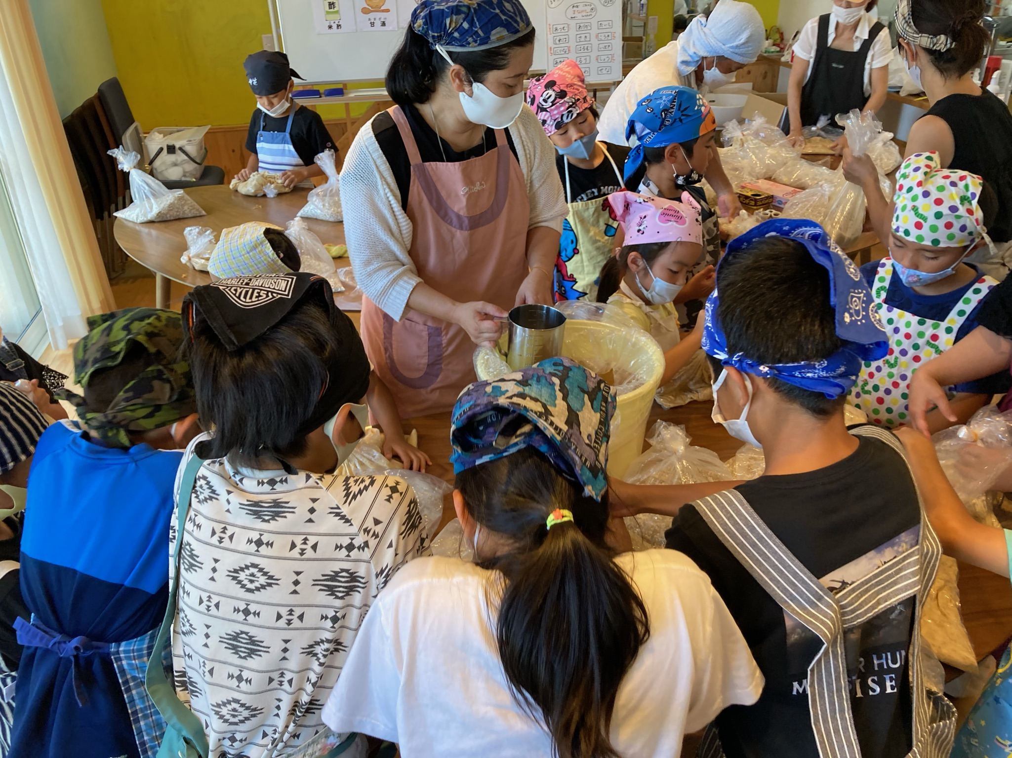
味噌作り体験

Slide 2
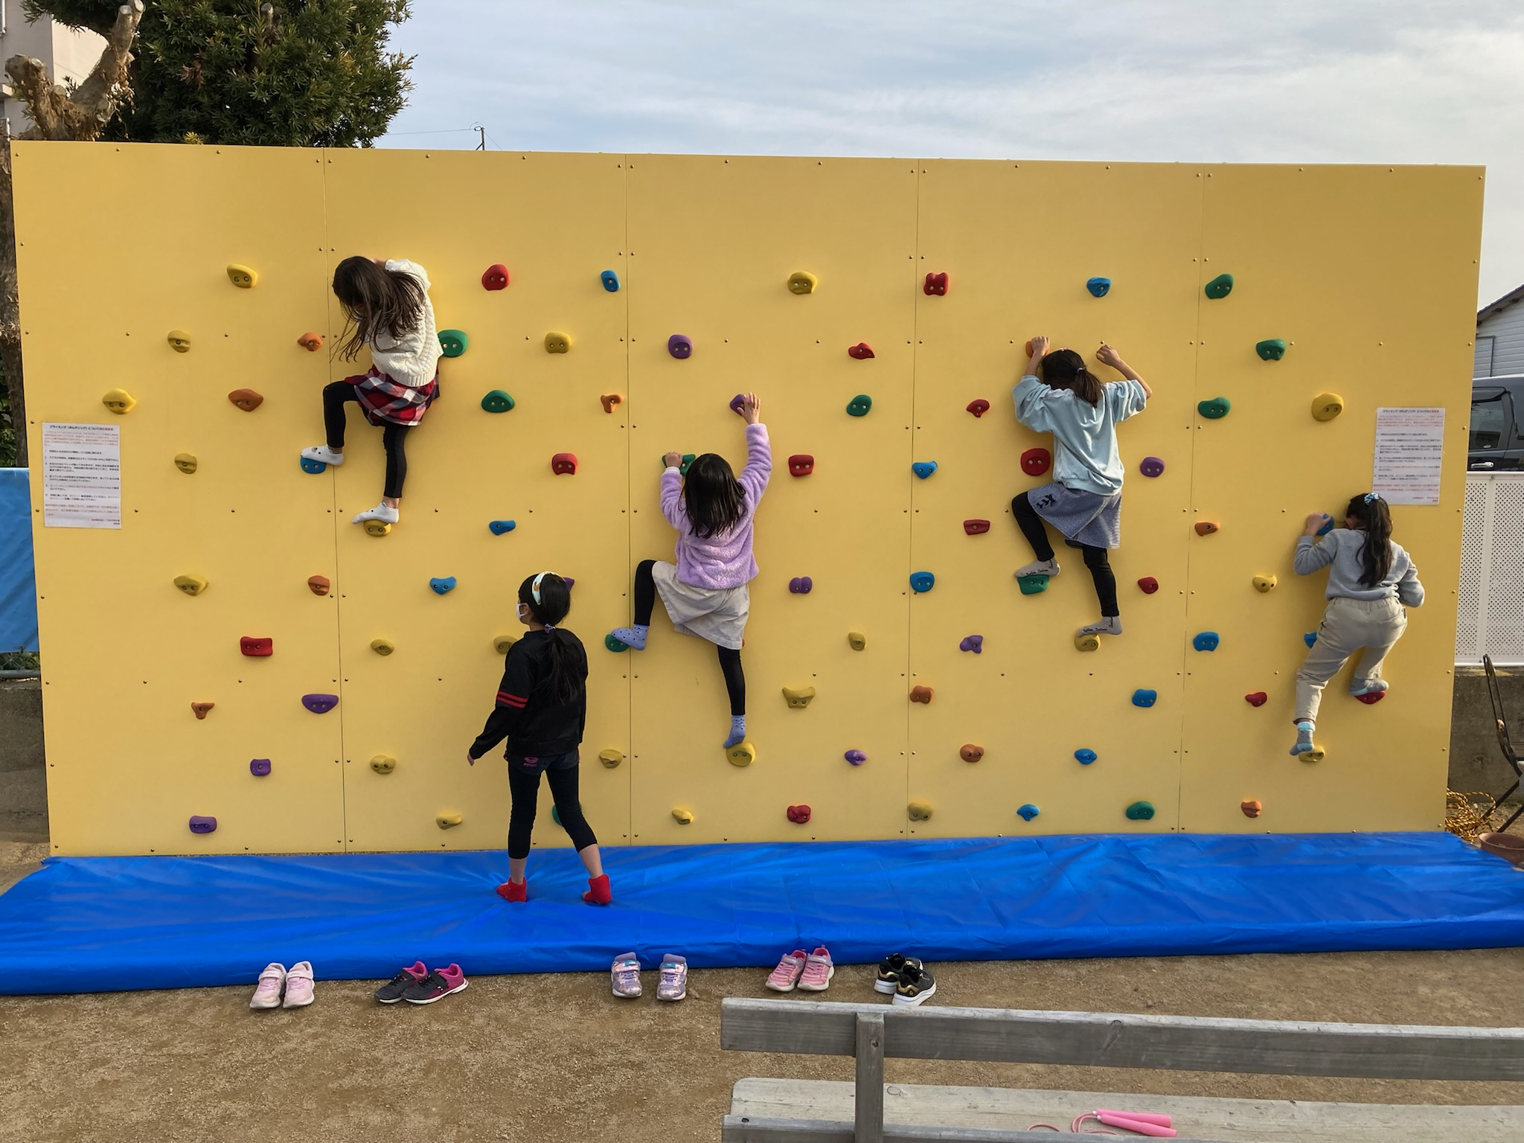
ボルダリング壁・マット

Slide 3
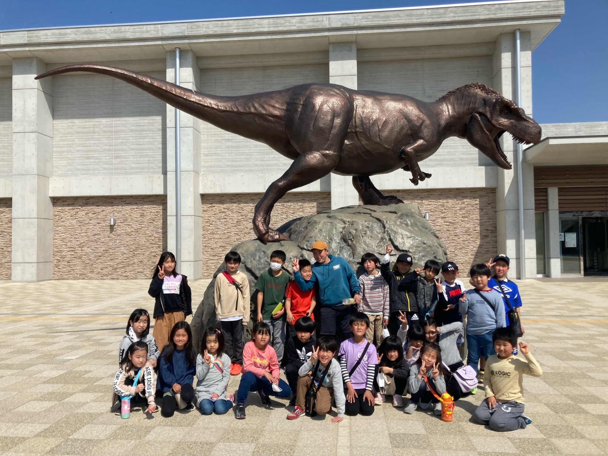
長崎市恐竜博物館

